Slide 1

Sistema de ficheros de nueva generación para GNU/Linux

Slide 2
1. ¿Que es Btrfs?
Sistema de ficheros basado en “copy on write”
Diseñado para reemplazar a los sistemas de ficheros ext*
Suple las principales carencias de los FS UNIX originales
Notes:
Btrfs es un sistema de ficheros de nueva generación, que agrupa varias funcionalidades de LVM y RAID, junto a nuevas características como el “copy on write”
Esta pensado para suplir las carencias de los sistemas de ficheros UNIX tradicionales, que en estos se tenían que suplir mediante herramientas adicionales; y que en Btrfs se pueden realizar de forma nativa.

Slide 3
2. Historia
Sistema de ficheros creado por Oracle en 2007
Disponible en el kernel Linux desde la versión 2.6.29
Actualmente en desarrollo

Slide 4
3. Principales características
Adición y eliminación de dispositivos en línea.
Crecimiento y reducción de volúmenes en línea.
Compresión transparente.
Instantáneas y clonación.
Desfragmentación en línea.
Balanceo en línea.
Soporte para RAID
Conversión instantánea desde sistemas de ficheros ext3 y ext4.
Opciones especiales para dispositivos SSD (Discos de Estado Sólido).

Slide 5
4. Organización de los ficheros en Btrfs
Cambios respecto a los FS UNIX tradicionales
  La tabla de inodes se estructura en forma de árbol
    Si el directorio es pequeño, se incluye dentro de la hoja del inode en el árbol
  Los datos del fichero se guardan dentro del mismo inode, en una estructura única dentro del mismo bloque
Ventajas:
  Menor uso de metadatos → menor espacio desperdiciado
  Acceso mas rápido: se realiza una única búsqueda
Notes:
Los sistemas de ficheros tradicionales ubican los mapas de bits, inodes y entradas de directorio en una zona específica del disco, separada de los datos reales.
Esto supone un desperdicio de espacio de disco considerable.
En Btrfs, esta información se ubica junto a los datos reales, en una estructura común, optimizando el espacio en disco y reduciendo los tiempos de acceso a la información.

Slide 6
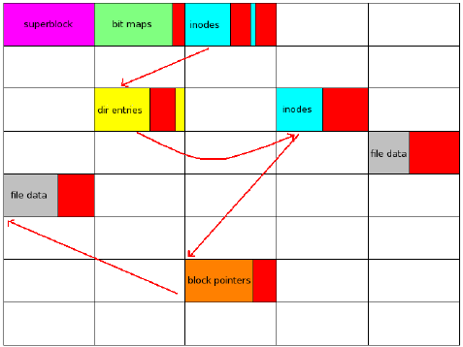
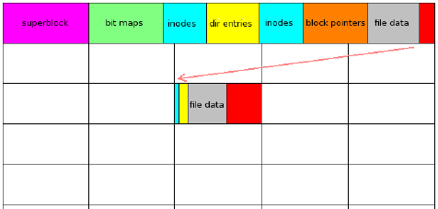
4. Organización de los ficheros: Tradicional vs Btrfs
Tradicional
Btrfs
Notes:
En estos diagramas, los bloques rojos representan espacio desperdiciado, y las flechas representan busquedas
Vemos que en la primera imagen (el sistema fe ficheros tradicional de UNIX) tenemos mucho espacio desperdiciado y el acceso al fichero requiere muchas búsquedas; mientras que en la segunda imagen (Btrfs) el acceso se realiza de forma directa, y hay poco espacio desperdiciado

Slide 7
5. Características de Btrfs: Copy on Write
Permite evitar inconsistencias cuando varios recursos intentan acceder al mismo fichero
  Mientras los recursos leen, todos comparten el mismo puntero
  Cuando un recurso comienza a escribir en el fichero:
    Se genera una copia del fichero
    El resto de recursos pasan a leer desde esa copia, en lugar del fichero original
El proceso es completamente transparente para los recursos
  Todos los recursos creen estar accediendo al mismo fichero

Slide 8
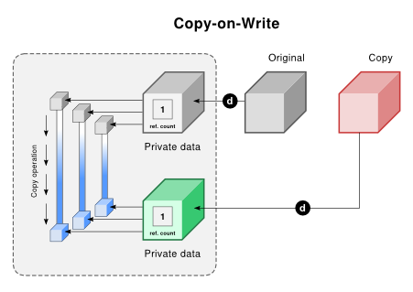
5. Características de Btrfs: Copy on Write
Esquema de funcionamiento de “Copy on Write”
Notes:
Funcionamiento:
Ante varios recursos que quieren acceder al mismo fichero, solo se genera una copia cuando uno de ellos intenta realizar una modificación
El resto de recursos acceden a esa copia, mientras el otro realiza la modificación
Ventajas:
Mayor eficiencia: no se crea ninguna copia adicional si el recurso no realiza ninguna modificación
El funcionamiento es completamente transparente al resto de procesos

Slide 9
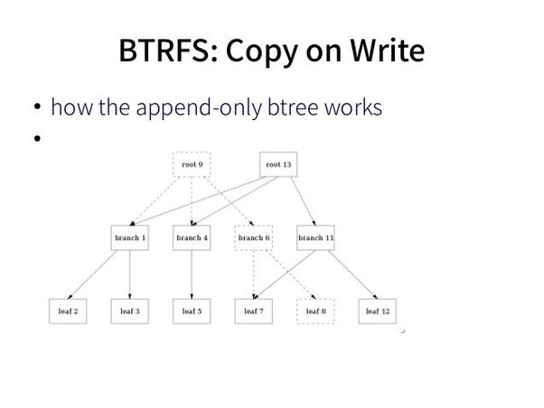
5. Características de Btrfs: Copy on Write
Funcionamiento de “Copy on Write” en Btrfs
Notes:
Funcionamiento:
Ante varios recursos que quieren acceder al mismo fichero, solo se genera una copia cuando uno de ellos intenta realizar una modificación
El resto de recursos acceden a esa copia, mientras el otro realiza la modificación
Ventajas:
Mayor eficiencia: no se crea ninguna copia adicional si el recurso no realiza ninguna modificación
El funcionamiento es completamente transparente al resto de procesos

Slide 10
6. Características de Btrfs: Volúmenes lógicos
Características:
  Permiten crear un árbol de ficheros independiente del dispositivo de bloques
  Pueden tener propietarios distintos a root
  Pueden tener una cuota de bloques
  El máximo de subvolúmenes admitidos por el FS es 2^64
Diferencias respecto a LVM o ZFS:
  Cada volumen y subvolumen tiene su propia raíz
  Los volúmenes no están representados como dispositivos de bloques
  No pueden contener otros sistemas de ficheros

Slide 11
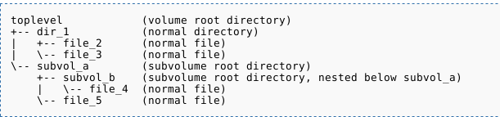
6. Características de Btrfs: Volúmenes lógicos
Ejemplo de estructura de volúmenes lógicos en Btrfs
Notes:
El subvolumen de más alto nivel puede ser montado, y su estructura completa de sistema de ficheros será replicada en el punto de montaje
De forma alternativa, otros subvolúmenes pueden ser montados, y solo sus contenidos serán visibles desde el punto de montaje
Los subvolumenes pueden anidarse, y cada subvolumen tendrá un subvolumen padre.
Al montar un subvolumen, sus subvolúmenes anidados estarán disponibles en su respectiva ubicación relativa al punto de montaje
Cada sistema de ficheros Btrfs tiene un subvolumen por defecto, que es inicialmente establecido para ser el subvolumen de mayor nivel, y será montado si no hay ningún otro subvolumen indicado para ello. Cambiar el subvolumen por defecto hará al subvolumen de mayor nivel inaccesible, excepto que se usen opciones específicas para ello

Slide 12
7. Características de Btrfs: instantáneas
Replican el estado de un subvolumen en un momento determinado
Basadas en subvolúmenes
  Subvolumen cuyo bloque raíz es inicialmente compartido con otro
  Cuando se toma una instantánea, el número de referencias en el bloque raíz es incrementado
  Los cambios hechos en la instantánea son ocultos a la raíz del subvolumen original
Son actualizables
  No hay límite en el número de actualizaciones de una instantánea
  En caso de necesitar una instantánea de solo-lectura, se le puede aplicar una cuota al bloque raíz

Slide 13
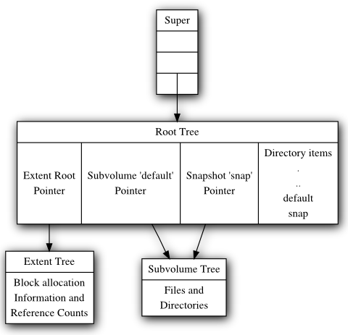
8. Resumen: Estructura de ficheros en Btrfs
Organización de volúmenes y subvolúmenes en Btrfs

Slide 14
9. Características de Btrfs: RAID
Btrfs incluye herramientas para crear RAID de forma nativa en el sistema de ficheros
  En el momento de creación del sistema de ficheros con mkfs, el usuario puede indicar si va a utilizar un único dispositivo de bloques, o se desea configurar un RAID software
  Los dispositivos se pueden añadir y eliminar “en linea”
Permite convertir un sistema de ficheros no-RAID en un RAID software, en dos simples pasos:
  Añadir un nuevo dispositivo
  Activar el balanceador del nivel RAID deseado

Slide 15
10. Migración a Btrfs desde ext3/4
La herramienta btrfs-convert nos permite migrar un sistema de ficheros ext3/4 a btrfs, sin perder los datos
La conversión mantiene la versión original de los bloques de datos de ficheros de ext3/4
  El programa de conversión crea una instantánea con todas las referencias a bloques usados por ext3/4
  Si no se elimina esa instantánea, Btrfs solo utilizará los bloques marcados como libres en ext3/4
  De esta forma, el proceso de conversión es reversible

Slide 16
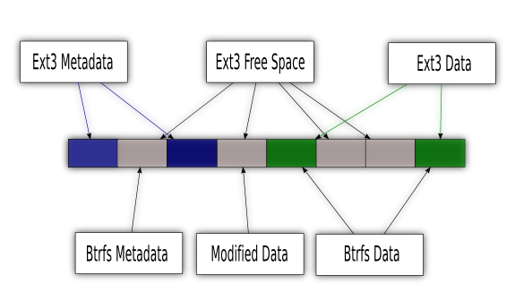
10. Migración a Btrfs desde ext3/4
Sistema de ficheros ext3 convertido para funcionar con Btrfs

Slide 17
11. Conclusiones
Btrfs elimina la necesidad de herramientas externas para usos avanzados
  RAID, volúmenes lógicos: todo se incluye en el mismo sistema de ficheros
Sistema de ficheros ideado para ser rápido y flexible
  El uso de volúmenes lógicos como estructura principal aporta mucha versatilidad
  Las mejoras en el acceso a ficheros permiten explotar al máximo la capacidad del dispositivo y la velocidad del mismo
La migración desde ext3/4 es bastante sencilla
  No se producen pérdidas de datos
  El proceso es reversible

Slide 18
Referencias
https://es.wikipedia.org/wiki/Btrfs
https://lwn.net/Articles/342892/
https://www.quora.com/What-are-some-examples-from-Linux-kernel-source-implementing-copy-on-write-feature
https://btrfs.wiki.kernel.org/index.php/SysadminGuide#Subvolumes
https://btrfs.wiki.kernel.org/index.php/Btrfs_design#Snapshots_and_Subvolumes
http://apimadrid.org/nibbler/documentos/articulos/pdf/btrfs.pdf
https://btrfs.wiki.kernel.org/index.php/Using_Btrfs_with_Multiple_Devices
https://btrfs.wiki.kernel.org/index.php/Conversion_from_Ext3

